Slide 1
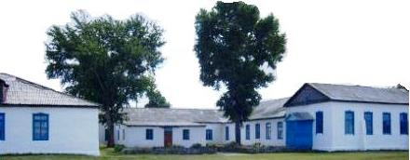
МБОУ «Устьянская средняя (полная) общеобразовательная школа»
Бурлинский район
Алтайский край

Slide 2
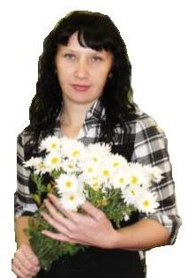
Новоселова Наталья Викторовна
Классный руководитель 5 класса
МБОУ «Устьянская С(п)ОШ»

Slide 3
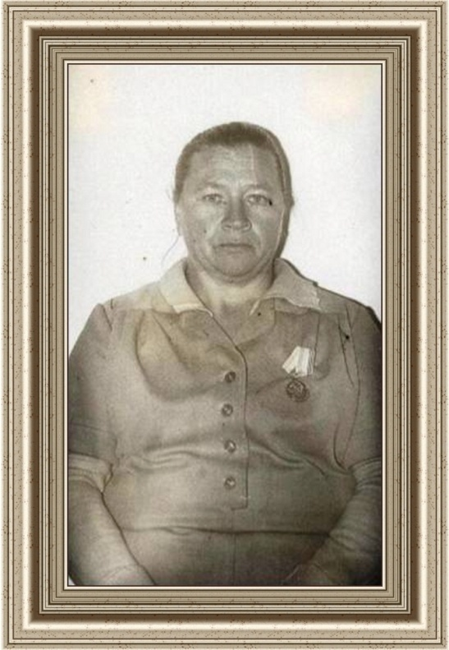
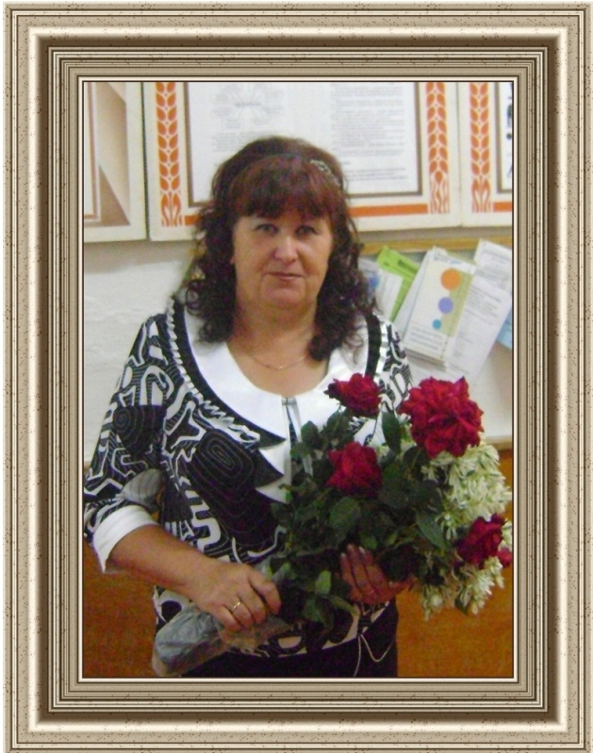
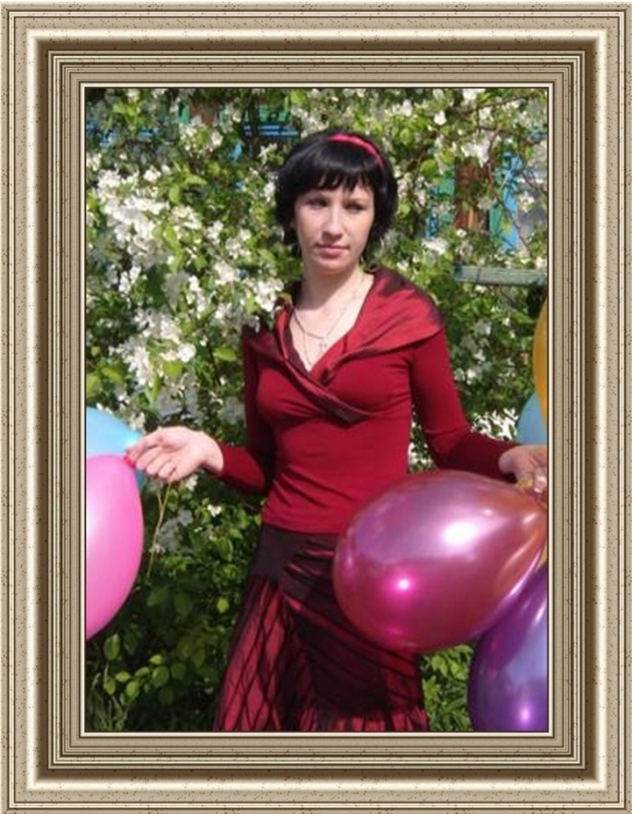
Новоселова (Куприенко)
Наталья Викторовна,
педагогический стаж 4 года.
Куприенко
Антонина Даниловна, педагогический стаж 35 лет.
Куприенко Нина Антоновна, педагогический стаж 25 лет.

Slide 4
Кредо моей воспитательной работы
ЛЮБОВЬ
МУДРОСТЬ
КЛАССНЫЙ РУКОВОДИТЕЛЬ
ТВОРЧЕСТВО
УЛЫБКА
ХОРОШЕЕ НАСТРОЕНИЕ

Slide 5
Правила воспитательной работы
ЗАМЕЧАТЬ КАЖДОГО УЧЕНИКА
НЕ РУГАТЬ ЗА ДВОЙКИ
КЛАССНЫЙ РУКОВОДИТЕЛЬ ДОЛЖЕН
БЫТЬ БЛАГОДАРНОЙ
НЕ БОЯТЬСЯ
ИДТИ В НОГУ СО ВРЕМЕНЕМ

Slide 6
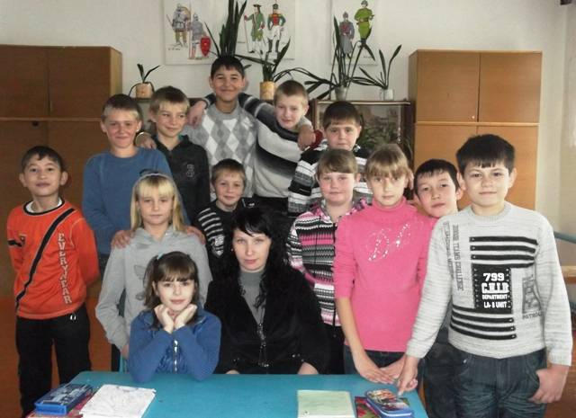

Slide 7
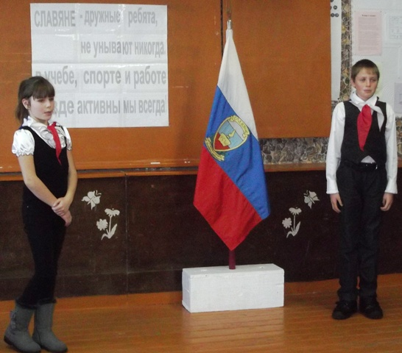
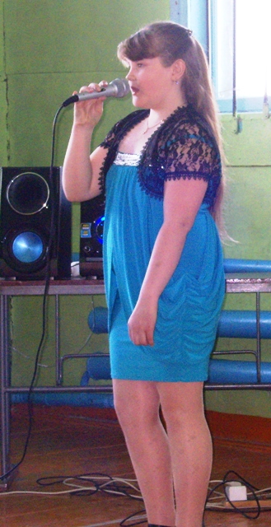
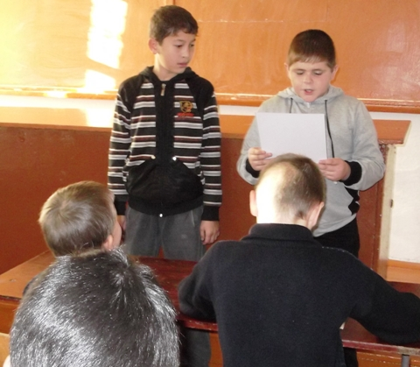
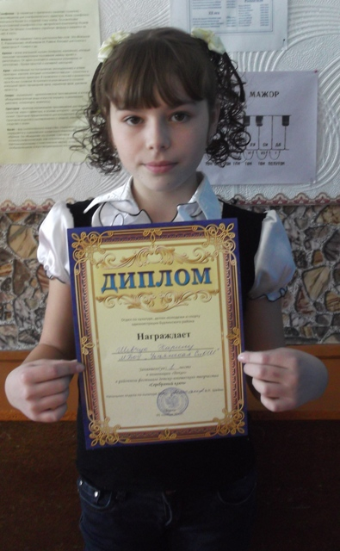
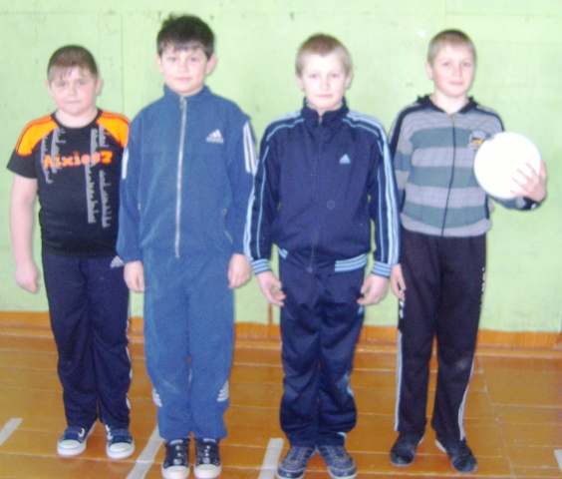
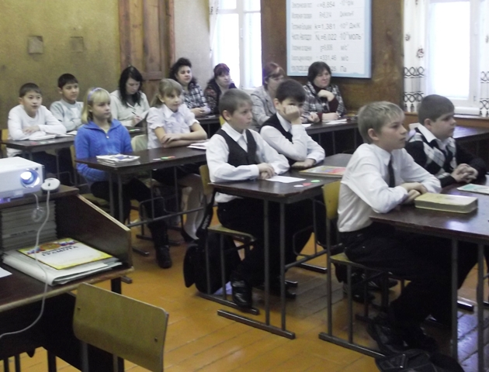

Slide 8
